Slide 1
ΟΝΟΜΑΤΕΠΩΝΥΜΟ : ΠΑΠΑΚΩΣΤΑΣ ΑΘΑΝΑΣΙΟΣ
ΑΜ: 1097361
ΕΤΟΣ ΦΟΙΤΗΣΗΣ: 2º
ΜΑΘΗΜΑ: «Εισαγωγή στην Επιστήμη του Ηλεκτρολόγου Μηχανικού»
Το παιχνίδι της ζωής
(Conway’s game of Life)

Slide 2

GAME OF LIFE
Το παιχνίδι της ζωής είναι ένα κυψελοειδές αυτόματο που επινοήθηκε το 1970 από τον Βρετανό μαθηματικό τον John Horton Conway, με στόχο να περιγράψει το πώς λειτουργεί η ζωή και πώς αυτή εξελίσσεται από μία αρχική κατάσταση.
Πρόκειται για ένα παιχνίδι μηδενικού παίκτη που η εξέλιξή του εξαρτάται μόνο από την αρχική κατάσταση, χωρίς να απαιτείται καμία περαιτέρω είσοδος δεδομένων
Μπορεί να χαρακτηρισθεί ως μία «κοινωνία» ατόμων (ψηφιακών και όχι μόνο), που μεταβάλλεται καθώς περνά ο χρόνος σε ένα με βάση προκαθορισμένους κανόνες. Με βάση τους κανόνες αυτούς τα άτομα μπορούν να κινούνται, να πολλαπλασιάζονται και να πεθαίνουν .

Slide 3


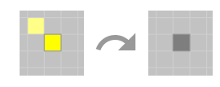

ΠΕΡΙΓΡΑΦΗ ΠΑΙΧΝΙΔΙΟΥ
Το παιχνίδι της ζωής (Game of life), αποτελείται από ένα δισδιάστατο πλέγμα, όπου το κάθε κελί αλληλεπιδρά με τα γειτονικά του κελιά σύμφωνα με τους ακόλουθους απλούς κανόνες:
1. Εάν ένα ζωντανό κύτταρο έχει δύο ή τρεις ζωντανούς γείτονες, επιβιώνει για την επόμενη γενιά.
2. Εάν ένα ζωντανό κύτταρο έχει τέσσερις ή περισσότερους ζωντανούς γείτονες, πεθαίνει από υπερπληθυσμό.
3. Εάν έχει μόνο έναν ζωντανό γείτονα, ή κανέναν, τότε πεθαίνει από την απομόνωση.
4. Εάν ένα νεκρό κύτταρο έχει ακριβώς τρεις ζωντανούς τότε ζωντανεύει στην επόμενη γενιά.

Slide 4
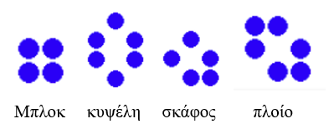


Μοτιβα Παιχνιδιου
α. Σταθερά στο χρόνο είναι τα αντικείμενα που δεν αλλάζουν από βήμα σε βήμα.
β. Ταλαντωτές είναι αντικείμενα που αλλάζουν από βήμα σε βήμα, αλλά τελικά επαναλαμβάνονται.
γ. Διαστημόπλοια περιστρέφονται και μετά από τέσσερα βήματα καταλήγουν στο αρχικό σχήμα.
δ. The Queen Bee Shuttle κινείτε δεξιά αλλά μετά από μερικά βήματα παράγει μία κυψέλη και γυρίζει προς τα αριστερά και επαναλαμβάνει.
Φυσικά υπάρχουν και πολλά άλλα συνδυαστικά μοτίβα όπως τα ορθογώνια διαστημόπλοια πού κινούνται αριστερά δεξιά, πάλσαρς κ.α. Κάποια μοτίβα σταθεροποιούνται, κάποια εξαφανίζονται και κάποια αναπτύσσονται επ’ αόριστόν

Slide 5

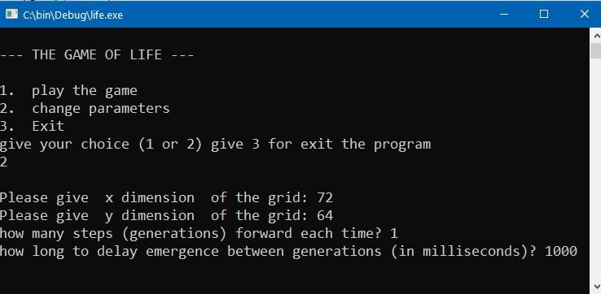
Λειτουργια του Προγραμματοσ (1)
Στην εικόνα βλέπουμε το βασικό menu της εφαρμογής και την οθόνη παραμετροποίησης του προγράμματος από το χρήστη.

Slide 6
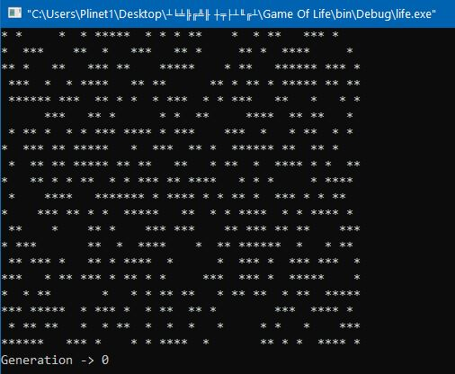
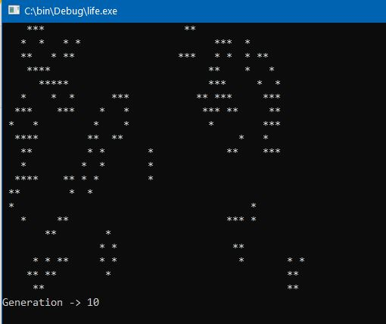
Λειτουργια του Προγραμματοσ (2)
Οι παρακάτω εικόνες, προέκυψαν από τη λειτουργία του προγράμματός για μία δεδομένη αρχική κατάσταση, και απεικονίζουν κάποιες φάσεις την εξέλιξη του κόσμου μας.

Slide 7
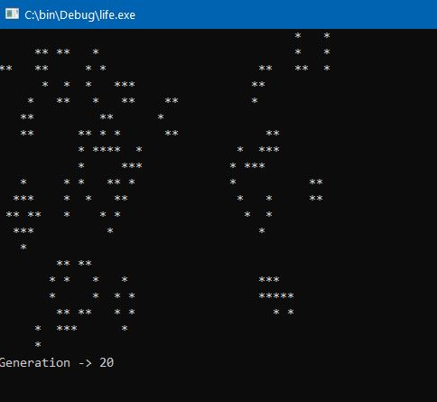
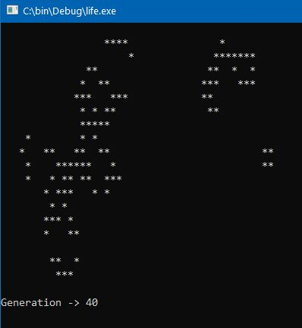
Λειτουργια του Προγραμματοσ (3)

Slide 8
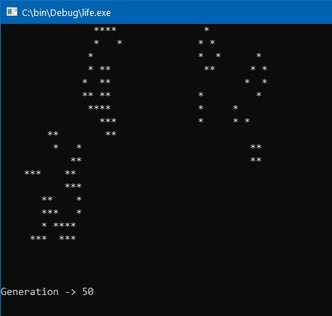
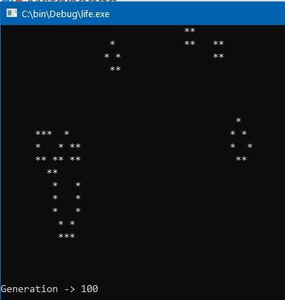
Λειτουργια του Προγραμματοσ (4)

Slide 9
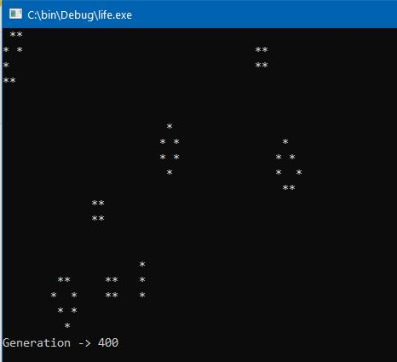
Λειτουργια του Προγραμματοσ (5)
Παρατηρήσεις:
Παρατηρούμε πως μετά από αρκετές γενιές εξέλιξης υπάρχει μία σταθεροποίηση σε γνωστά μοτίβα που
- είτε επαναλαμβάνονται (ταλαντωτές),
- είτε είναι πλέον αμετάβλητα (μπλόκ, κυψέλη, σκάφος)
είτε περιστρέφονται και μετά από κάποια βήματα καταλήγουν στο αρχικό σχήμα.

Slide 10

Στοιχεια πρωτοτυπιασ
Το πρόγραμμα διαφοροποιείται κυρίως σε επίπεδο δυνατοτήτων παρα­μετροποίησης ώστε ο χρήστης να μπορεί :
να ορίζει το χρόνο που θα προβάλλεται κάθε γενιά στην οθόνη,
να μεταβάλλει το μέγεθος (ύψος, πλάτος) του grid απεικόνισης του παιχνιδιού.
να καθορίζει το βήμα εξέλιξης των γενεών ώστε σε σύντομο χρονικό διάστημα να μελετήσει μεταγενέστερες γενεές.

Slide 11
